Slide 1
Landtechnik
Erntetechnik Mähdrusch

Slide 2
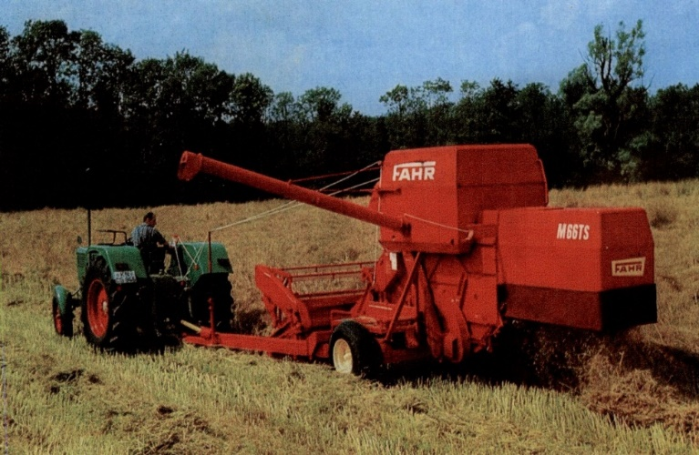
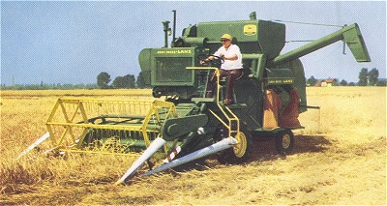
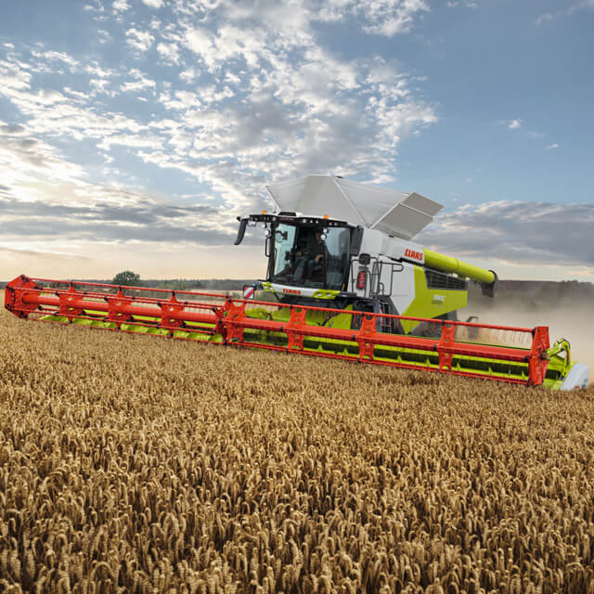
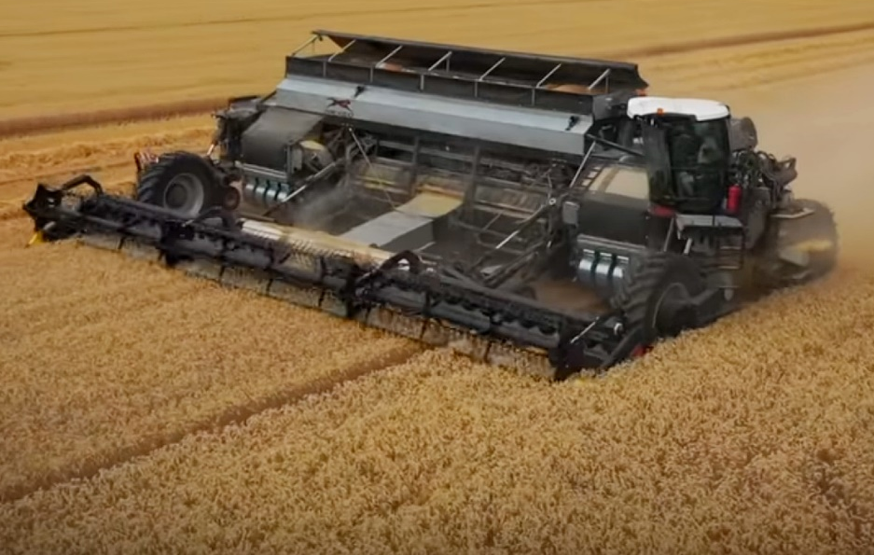
Mähdrescher
Abbildung 1: asset.museum-digital.org
Abbildung 2: image.jimcdn.com
Abbildung 3: cdn.claas.com
Abbildung 4: www.agrarheute.com

Slide 3
Was ernten wir mit dem Mähdrescher?
Weizen
Luzerne
Gerste
Senf
Raps
Bohnen
Mais
Feldfrüchte
Gras
Dinkel
Soja
Roggen
Sonnenblumen
Erbsen
Notes:
Und noch vieles mehr :
Reis
Hanf
Bohnen
Linsen
Kichererbsen

Slide 4
Gliederung
Historische Entwicklung der Getreideernte | 4 – 8
Mähdrusch nach Klimazonen | 9
Aktueller Mähdreschermarkt | 10 – 11
Anforderungen an den Mähdrescher | 12
Verlustquellen rund um die Getreideernte | 13 – 15
Voraussetzungen für den praktischen Einsatz | 16
Aufbau eines Mähdreschers – Grundlagen | 17 – 20
Aufbau eines Mähdreschers – Erntevorsatz | 21 – 38
Aufbau eines Mähdreschers – Schrägförderer | 39 – 41
Aufbau eines Mähdreschers – Dreschen und Abscheiden | 42 – 77
Aufbau eines Mähdreschers – Reinigungssystem | 78 – 84
Aufbau eines Mähdreschers – Kornbergung | 85 – 88
Aufbau eines Mähdreschers – Strohmanagement | 89 – 97
Aufbau eines Mähdreschers – Fahrwerk | 98 – 102
Aufbau eines Mähdreschers – Bedienzentrale | 103 – 109
Aufbau eines Mähdreschers – Elektronische Bauteile | 110 – 114
Einstellung eines Mähdreschers | 115 – 131
Wartung eines Mähdreschers | 132
Einwintern eines Mähdreschers | 133
Ausblick in die Zukunft neue Mähdruschkonzepte | 134
Abbildungsverzeichnis | 135 – 142

Slide 5
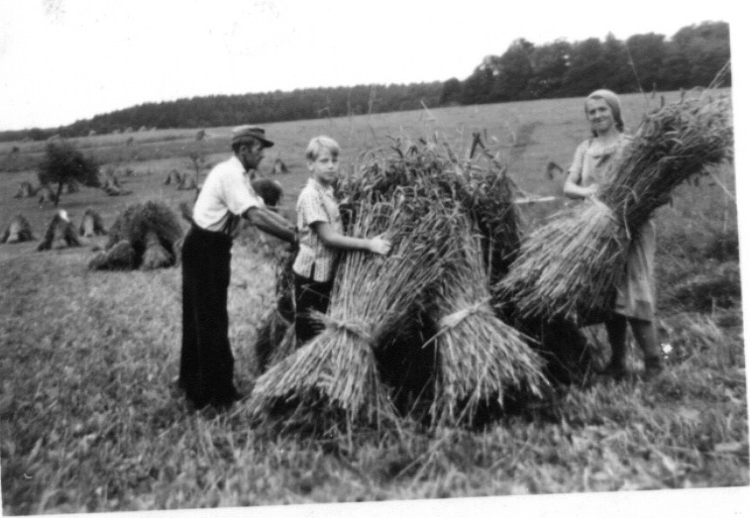
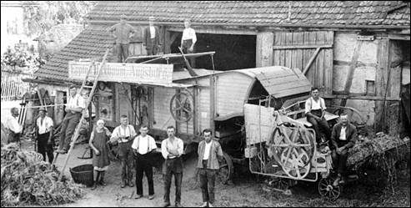
Historische Entwicklung der Getreideernte
Bis etwa 1930 war die Getreideernte wenig mechanisiert
  Ein Kleinbetrieb in Süddeutschland benötigte 150 Akh/ha
Abbildung 5: www.lehrer.uni-karlsruhe.de
Abbildung 6: www.altershausen.com
Abmähen der Getreidehalme mit Sichel oder Sense
Binden zu Garben per Hand
Heimfahren der noch nicht ausgedroschenen Garben mit dem Leiterwagen
Ausdreschen der Bündel mit Hilfe des Dreschflegels - ab 1786 kamen die ersten stationären Dreschmaschinen zum Einsatz

Slide 6
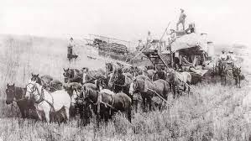
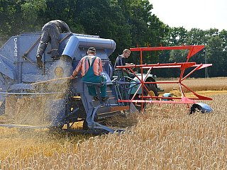
Historische Entwicklung der Getreideernte
1836 erstes Patent auf einen Mähdrescher
Abbildung 7: www.profi.de
1857 wurde durch Erfindung des mechanischen Knoters der erste von Pferden gezogene Mähbinder gebaut
1927 baute Krupp den ersten Mähbinder mit Antrieb über die Zapfwelle durch den Traktor
Ab 1930 hielt die Technisierung nach und nach immer mehr Einzug in die Landwirtschaft
1935 führte Claas den Mäh-Dresch-Binder mit Querfluss-Verfahren ein
  Die Leistungsgrenze war schnell erreicht, die Entwicklung eines selbstfahrenden Mähdreschers wurde vorangetrieben

Slide 7
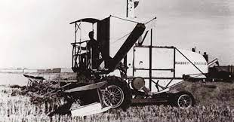
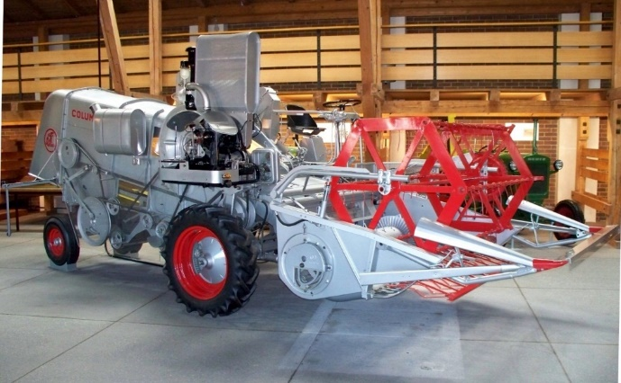
Historische Entwicklung der Getreideernte
1938 erster Selbstfahrender Mähdrescher hergestellt durch die Firma Massey Harris
Abbildung 9: www.profi.de
Die Maschinenfabrik Fahr präsentierte 1951 den ersten deutschen selbstfahrenden Mähdrescher
1953 beginnt die Generation der selbstfahrenden Mähdrescher in den Produktionshallen der Firma Claas mit dem Claas SF 55
  56 PS Benzin- oder wahlweise 60 PS Dieselmotor
  3 Vorwärtsgänge mit Variator, 19 km/h Höchstgeschwindigkeit
  1,250 m breite Dreschtrommel mit 450 mm Durchmesser
  4-facher Hordenschüttler, 2-facher Reinigung
  Eingebaute Strohpresse 2 x bindend,
  Kornabsackung auf dem Dach
Abbildung 10: www.upload.wikimedia.org

Slide 8
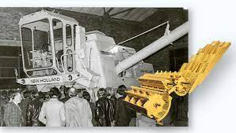
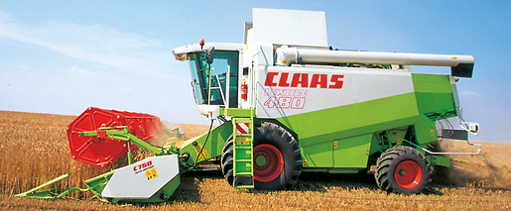
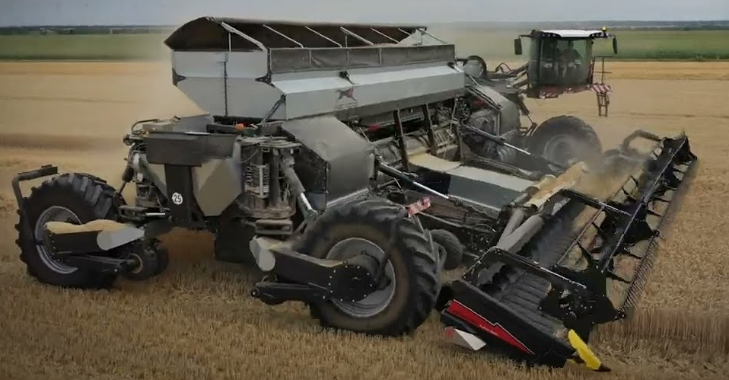
Historische Entwicklung der Getreideernte
1967 Bereits 150.000 selbstfahrende Mähdrescher in Deutschland
1973 erster Mähdrescher mit Zentrifugal-Abscheider wird von New Holland vorgestellt
1974 erster Mähdrescher mit Axialflussrotor wird von New Holland vorgestellt
Abbildung 11: www.profi.de
1990 Dronnignborg (dänischer Hersteller für Mähdrescher von Massey Ferguson) präsentiert die erste Ertragserfassung
1995 Claas präsentiert mit dem Lexion das Hybrid-Dreschwerk
Abbildung 12: www.claas.de
2017 AGCO stellt einen neuen Großmähdrescher mit bisher unerreichten Dimensionen vor den Ideal
2019 AGCO präsentiert mit dem Idealdrive einen Mähdrescher ohne Lenkrad
2022 NexCo-Dreschmodul durch die Firma Nexat wird vorgestellt
Abbildung 13: www.youtube.com

Slide 9
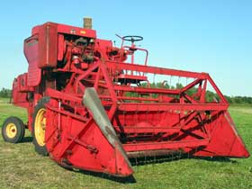
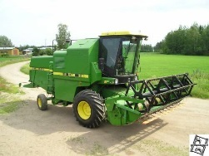
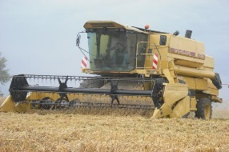
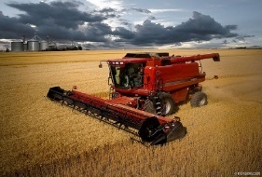
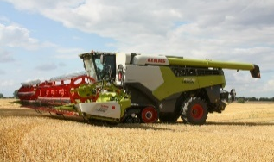
Historische Entwicklung der Getreideernte
Entwicklung der Mähdrescher-Spitzenklasse von 1985 bis 2023
 | Standard Mähdrescher (oberste Leistungsklasse)
Jahr | 1985 | 1989 | 1995 | 1999 | 2004 | 2005 | 2010 | 2015 | 2023 | 2024
Motorleistung (PS) | 200 | 280 | 330 | 360 | 430 | 530 | 590 | 650 | 790 | 790
Korntank-Kapazität (l) | 6.300 | 9.100 | 9.500 | 9.700 | 11.500 | 12.000 | 12.500 | 14.500 | 18000 | 20000
Schneidwerksbreite (m) | 6,1 | 7,3 | 7,4 | 9,2 | 9,2 | 9,2 | 12,0 | 15,0 | 18,3 | 18,3
Abbildung 14: www.schlepperfreunde-wol.de
Abbildung 15: www.pottupellossa.fi
Abbildung 16: www.i.skyrock.net
Abbildung 18 www.vereinigte-hagel.net
Abbildung 17: www.c7.staticflickr.com

Slide 10
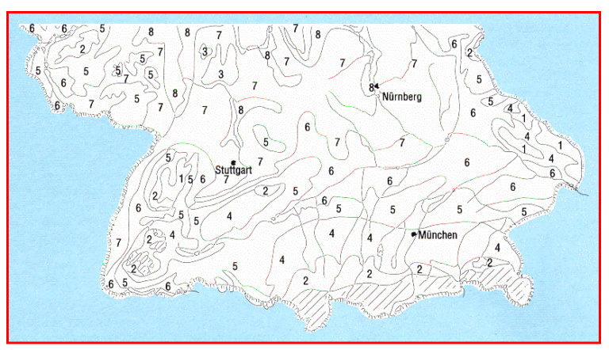
Mähdrusch nach Klimazonen (altes System)
Beispiel:
Region 5: 300 – 500 m ü.NN
Wintergerste:
13.07. – 31.08
14 % 17 Tage
16 % 56 Tage
Winterweizen:
07.08. – 25.08.
14 % 15 Tage
16 % 50 Tage
Hafer:
10.08. – 21.08.
14 % 2 Tage
16 % 20 Tage
Abbildung 19: nach KTBL 2023
Wieviele Druschtage stehen zur Verfügung?

Slide 11
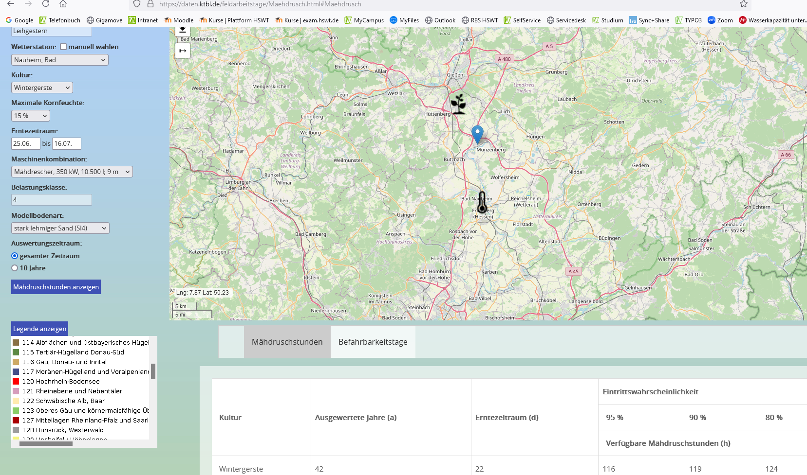
Mähdrusch nach Klimazonen
Zur KTBL -Webanwendung
Abbildung 19: nach KTBL 2023

Slide 12
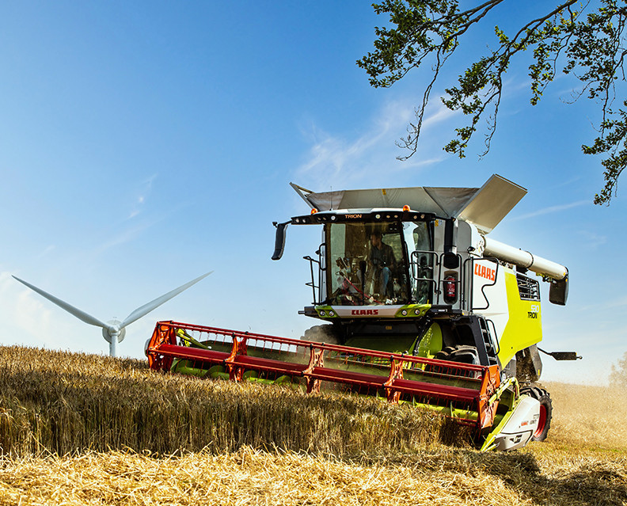
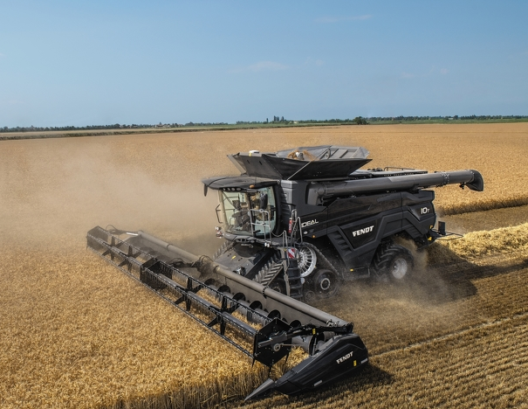
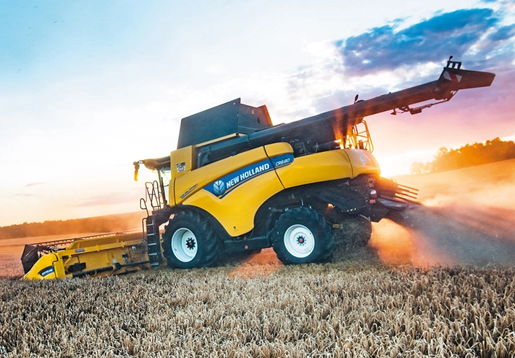
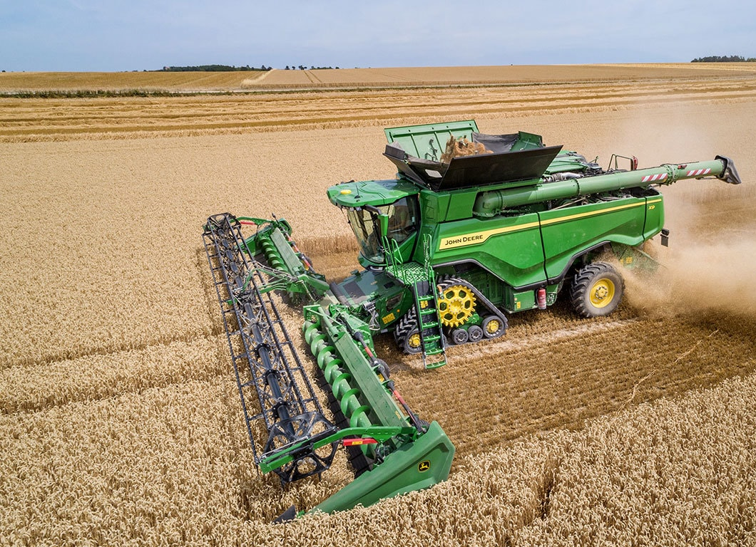
Aktueller Mähdreschermarkt
Abbildung 20: gordons.claas-dealer.co.uk
Abbildung 21: www.fendt.com
Abbildung 22: www. deere.de
Abbildung 23: agriculture.newholland.com

Slide 13
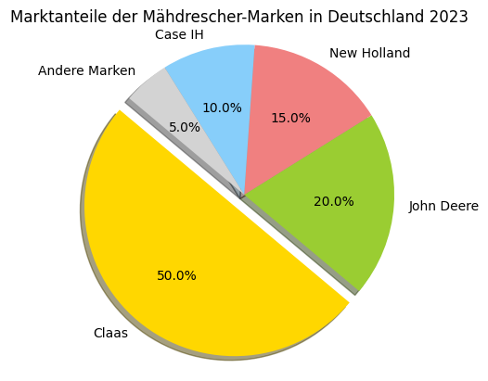
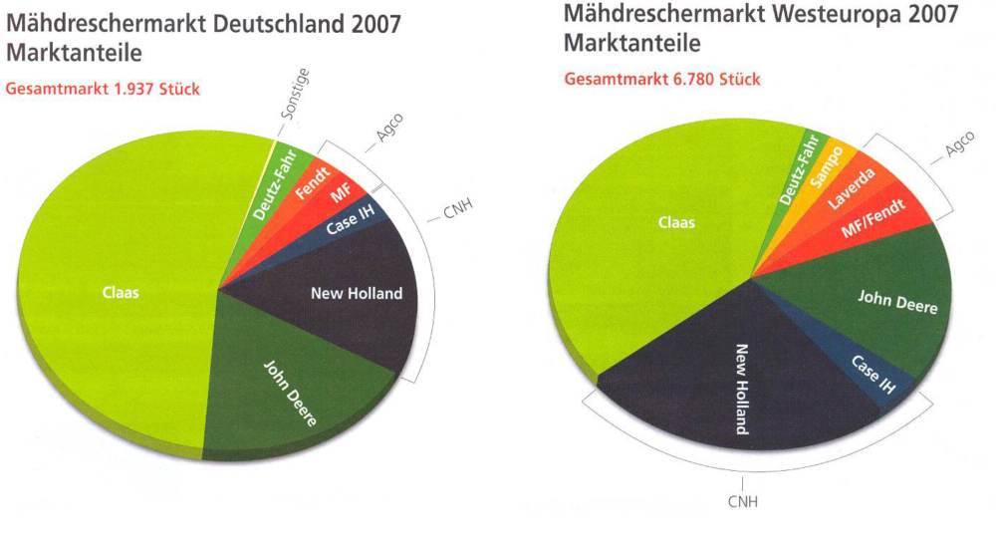
Aktueller Mähdreschermarkt
Abbildung 24: www.eilbote-online.com

Slide 14
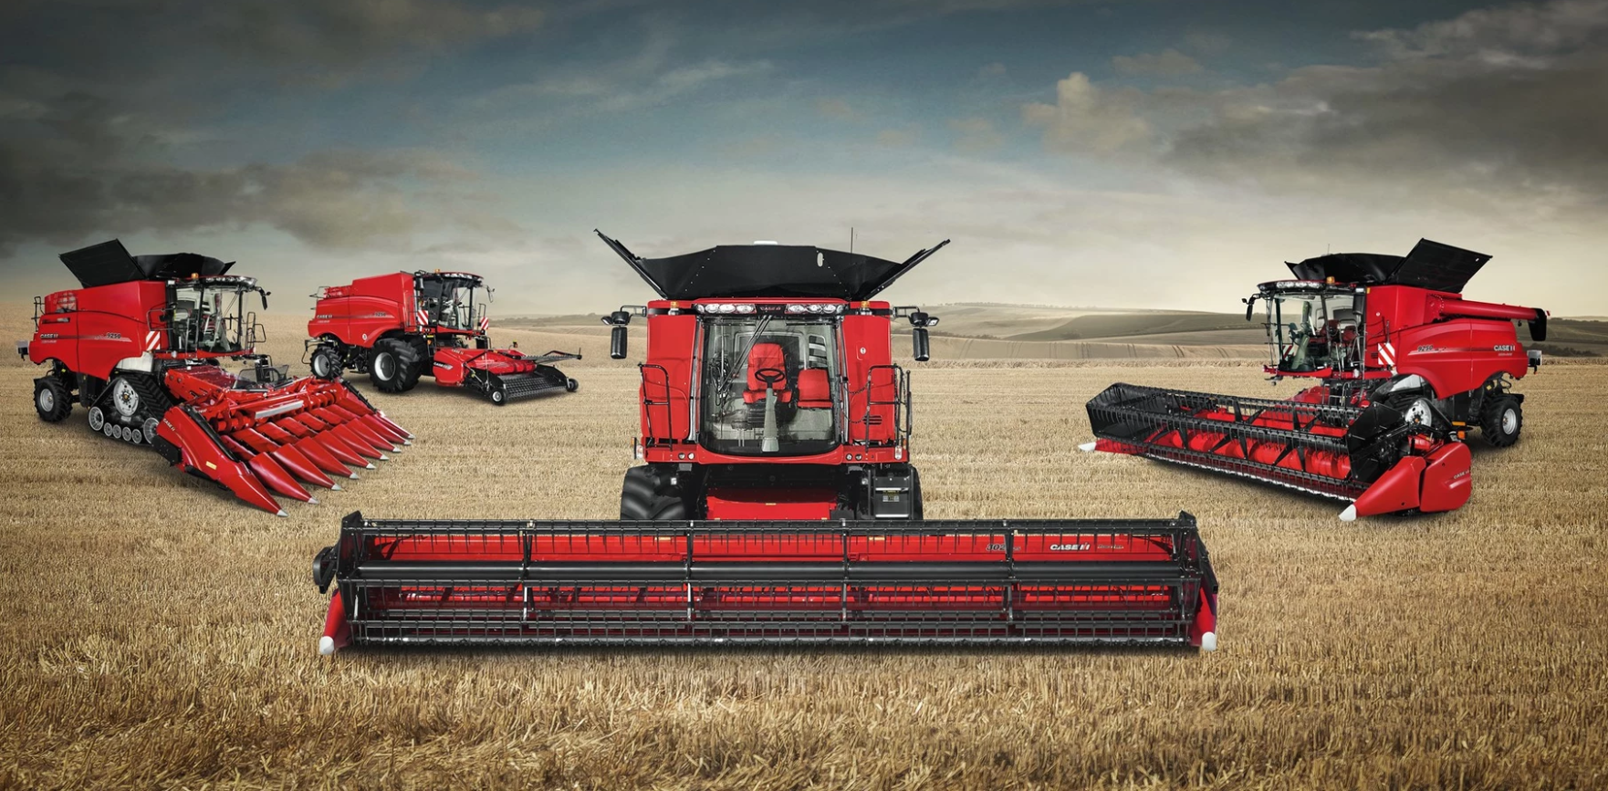
Anforderungen an den Mähdrescher
termingerechte, schlagkräftige Ernte
hohe Druschleistung für alle Druschfrüchte bei beschränktem Bauvolumen
stufenlose Fahrgeschwindigkeit, große Schnittbreite, hohe Motorleistung
hohes Fassungsvermögen des Korntanks
exakte Einstellmöglichkeit bzw. automatische Maschineneinstellung vom Fahrersitz aus
schonende Erntegutbehandlung, Kornbeschädigungen (Bruchkorn) unter 2 %
Geringe Erntegutverluste (maximal 2 %)
exakte Reinigung für sofortige marktfähige Ware, weniger als 1 % Besatz
schonende Strohbehandlung bei Strohbergung
leistungsfähiger Strohhäcksler zur guten Zerkleinerung des Strohs und dessen gleichmäßige Verteilung über die gesamte Arbeitsbreite
Bodenschonung durch großvolumige Bereifung oder Raupenlaufwerk
günstige Arbeitsbedingungen für den Fahrer, um Leistungsfähigkeit zu gewährleisten (Lärm, Staub, Hitze)
Abbildung 25: www.caseih.com

Slide 15
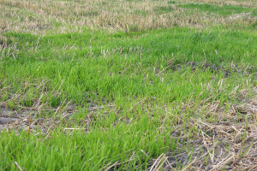
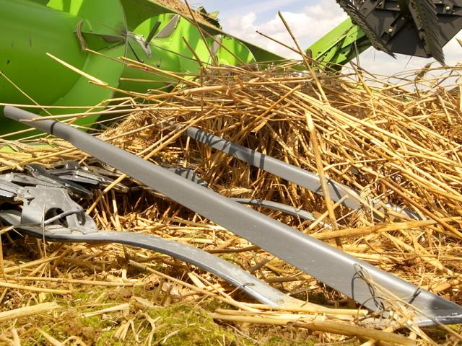
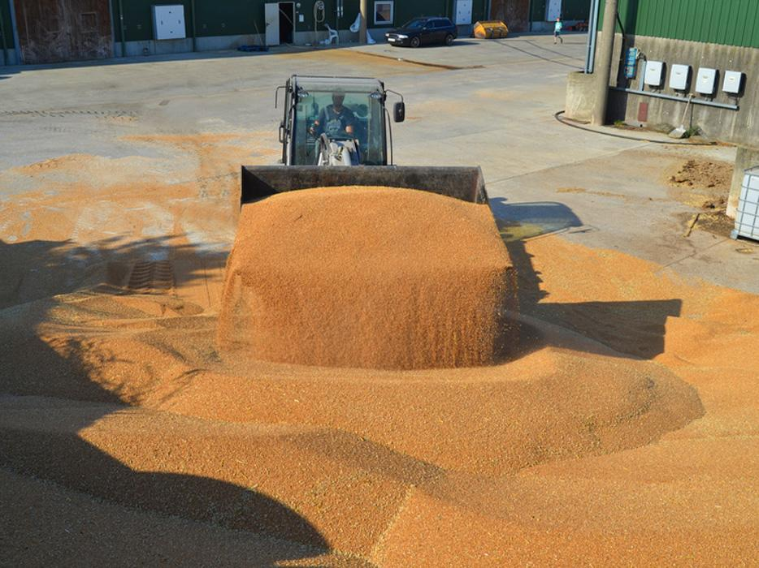
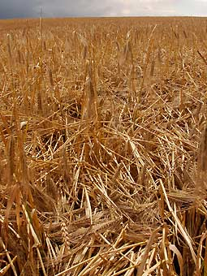
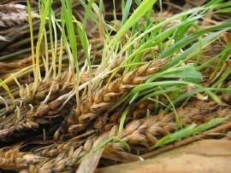
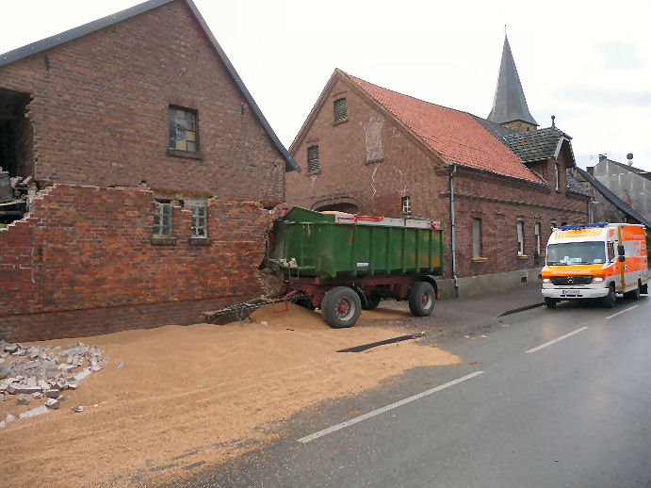
Verlustquellen rund um die Getreideernte
  Wodurch können Verluste entstehen?
Abbildung 30: www.topagrar.com
Abbildung 29: www.agrarheute.com
Abbildung 28: www.agrarheute.com

Slide 16
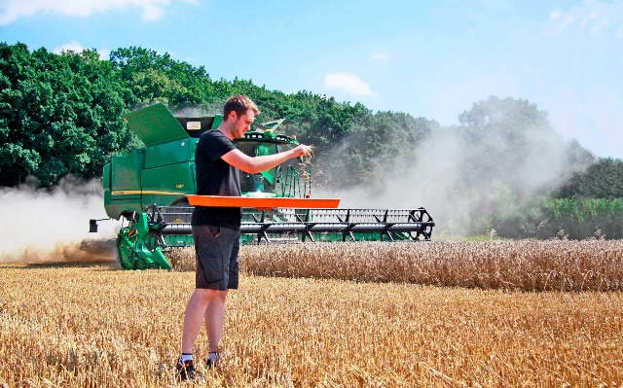
Verlustquellen rund um die Getreideernte
Trotz des hohen Mechanisierungsstandards gibt es noch immer Verlustquellen in der Getreideernte
Ernte ohne Verluste ist nicht möglich – Ziel: Gesamtverluste auf durchschnittlich 5 % senken
Verlustquellen
Abbildung 32: www.digitalmagazin.de
Vorernte
Knickähren
Ausfall
Auswuchs/Qualität
Ernte
Schnittähren
Spritzverluste
Ausdrusch
Dreschwerksverluste
Reinigungsverluste
Bruchkorn
Rieselverluste
Transportverluste
Nachernte
Trocknungsverluste
Atmungsverluste
Lagerungsverluste
Schwund

Slide 17

Verlustquellen rund um die Getreideernte
Aufgabe:
Sie ernten 250 ha Weizen mit einem durchschnittlichen Ertrag von 8 t/ha. Der Marktpreis liegt bei 20 €/dt. Wie viel Mehrerlös können Sie erreichen, indem Sie die Verluste von 10 % auf 5 % senken?
Lösung:
250ha*8t/ha=2000t
2000t*10%=200t Verlust
2000t*5%=100t Verlust
100t mehr marktfähiges Getreide welches verkauft werden kann.
100t*(200€/t)=20000€ Mehrerlös
Abbildung 33: www.agrarzeitung.de

Slide 18
Voraussetzungen für den praktischen Einsatz
Eignung für alle Druschfrüchte (Weizen, Gerste, Raps, Mais, Dinkel, Erbsen, Sonnenblumen, Soja, Gras, Bohnen, Senf, Luzerne, …) bei Temperaturen von -20 Grad bis 50 Grad sind zu bewältigen
Fortbewegen bei trockenen sowie feuchten Bodenverhältnissen sowie auf der Straße
einfache, schnelle Umrüstung auf die verschiedenen Druschfrüchte, möglichst am Feldrand
zufriedenstellende Druschergebnisse, auch bei ungünstigen Verhältnissen (bis zu 30 % Kornfeuchte und 40 % Strohfeuchte)
Hangtauglichkeit in Schicht- und Falllinie (bis ca. 20%), bestenfalls vollwertiger Hangausgleich
hohe Betriebs- und Einsatzsicherheit bei möglichst geringen Wartungsaufwand
gute Häckselqualität und exakte Strohverteilung über die gesamte Arbeitsbreite hinweg (auch unter feuchten Bedingungen und Seitenwind)
Spreuverteiler zur breiten Verteilung der Spreu, der Kummerkörner und des Kurzstrohs
minimale Verfahrenskosten
angemessene Investitionskosten
Maximale Abmessungen laut StVZO: 4 m Höhe, ca. 3,50 m Breite (je nach Bundesland) und 11,5 t Achslast (Raupenlaufwerk gilt als Tandemachse)
Durchsätze bis zu 100 t/h sind zu realisieren

Slide 19
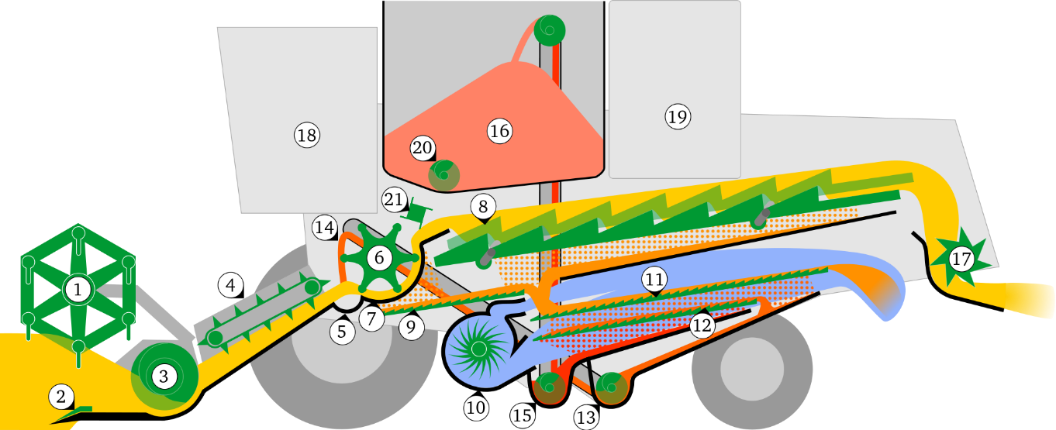
Aufbau eines Mähdreschers - Grundlagen
Abbildung 34: www.upload.wikimedia.org
Vier Physikalische Kräfte des Dreschens:
Zentrifugalkraft, Schlagkraft, Reibkraft und Gravitationskraft
1) Haspel 8) Hordenschüttler 15) Kornschnecke
2) Messerbalken 9) Stufenboden 16) Korntank
3) Einzugsschnecke 10) Gebläse 17) Strohhäcksler
4) Schrägförderer 11) Obersieb 18) Fahrerkabine
5) Steinfangmulde 12) Untersieb 19) Motor
6) Dreschtrommel 13) Überkehrschnecke 20) Abladeschnecke
7) Dreschkorb 14) Überkehr 21) Wendetrommel

Slide 20
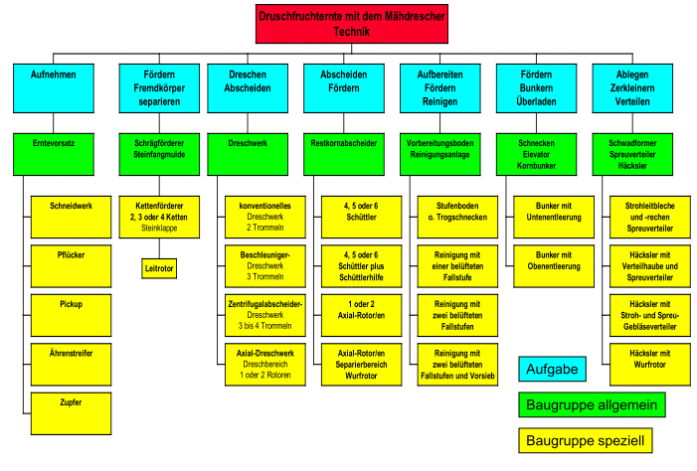
Aufbau eines Mähdreschers - Grundlagen

Slide 21
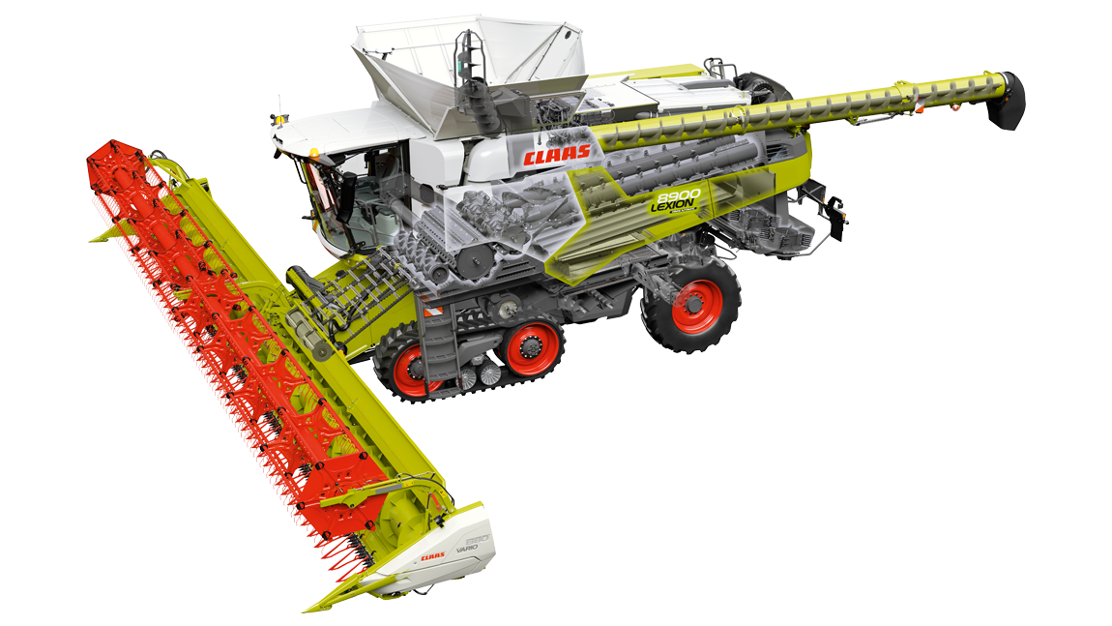
Aufbau eines Mähdreschers - Grundlagen
Korntank, Abtankschnecke:
Sammeln der Körner und Übergabe an ein Transportfahrzeug
Häcksler, Spreuverteiler:
Ablage der Nichtkornbestandteile (NKB) auf dem Feld, (unbearbeitet auf Schwadablage oder gehäckselt und verteilt)
Abbildung 36: www.claas.de
Reinigung:
Sortieren der einzelnen Komponenten in Körner und Nichtkornbestandteile, Abscheiden
Dreschwerk:
Entkörnern der Fruchtstände (Ähren, Rispen, Kolben, Schoten, …), Abscheiden
Erntevorsatz:
verlustfreies Mähen/Abschneiden oder Aufnehmen des Erntegutes aus dem Schwad

Slide 22
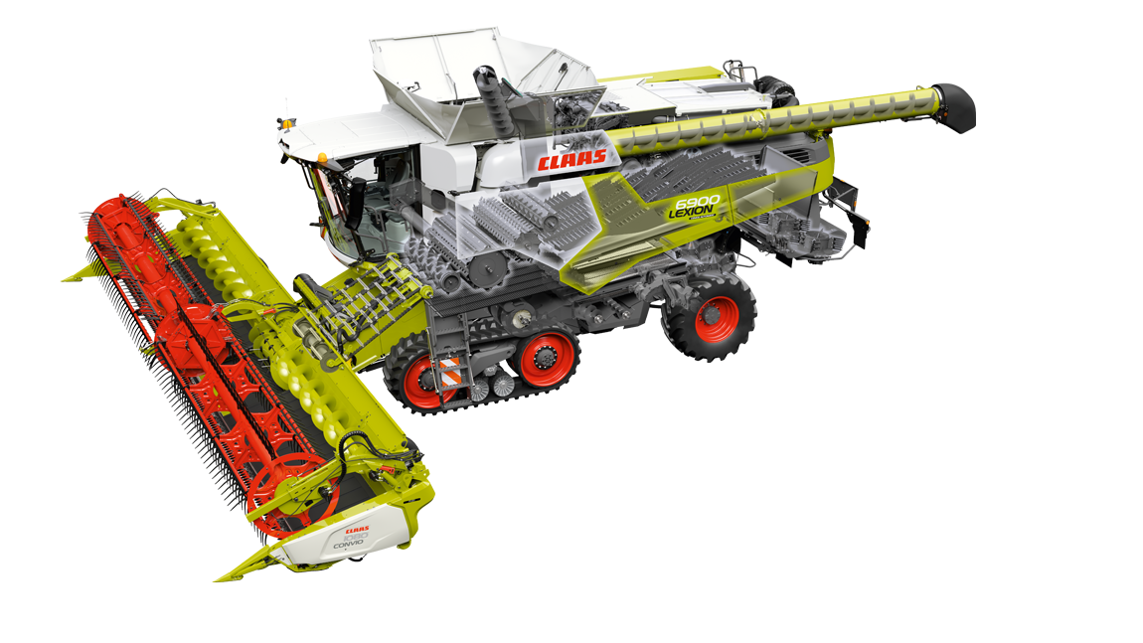
Aufbau eines Mähdreschers - Grundlagen
konventioneller Mähdrescher mit Hordenschüttler
Korntank/Abtankschnecke
Hordenschüttler
Fahrerkabine
Schrägförderer
Erntevorsatz
Strohhäcksler
Spreuverteiler
Siebreinigung
Abbildung 37 :www.claas.de
Windreinigung
Fahrwerk
Dreschwerk

Slide 23
Aufbau eines Mähdreschers - Erntevorsatz

Slide 24
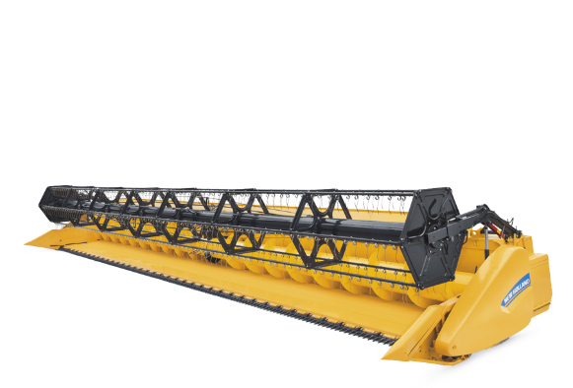
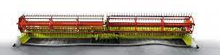
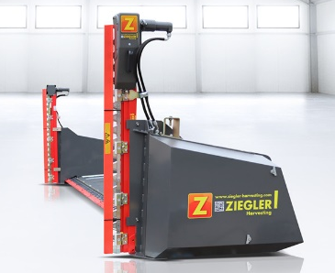
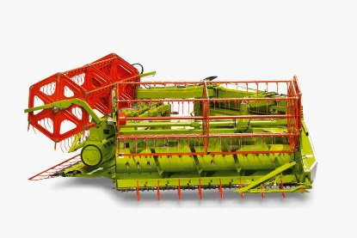
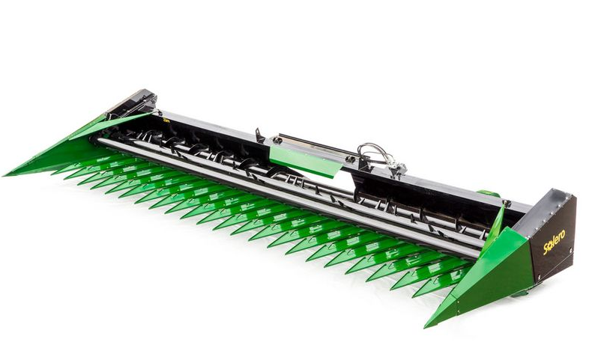
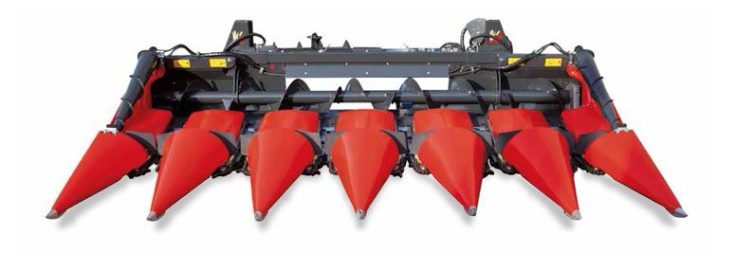
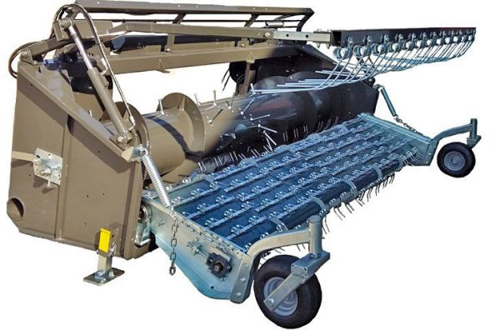
Aufbau eines Mähdreschers - Erntevorsatz
Der Erntevorsatz nimmt das Erntegut auf und fördert es mit Hilfe von Haspel und Einzugsschnecke in den Schrägförderer. Je nach Fruchtart kommen verschiedene Erntevorsätze zum Einsatz:
Draperschneidwerk
Abbildung 38: www.agriculture.newholland.com
Klappschneidwerk
variables Getreideschneidwerk
Abbildung 39: http://www.birkner-georg.de/
Abbildung 40: www.claas.de
Sonnenblumenschneidwerk
Abbildung 41: www.ziegler-harvesting.com
Abbildung 42 :www.capelloworld.de
Rapstisch
Abbildung 44: www.zuern.de
Maispflückervorsatz
Pickup
Abbildung 43: www.pfluglos.de

Slide 25
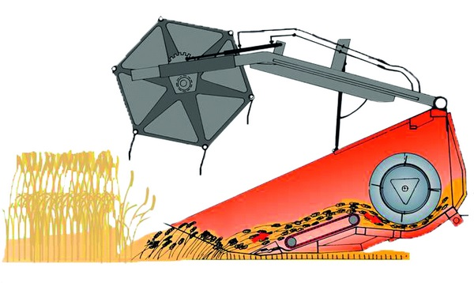
Aufbau eines Mähdreschers - Erntevorsatz
Das Getreideschneidwerk
Haspel
Rückwand
Haspelzinken
Mulde
Einzugsband
Halmteiler
Abbildung 45: www.meilensteine.agrarheute.com
Messerbalken mit Ährenheber
Einzugsschnecke mit gesteuerten Zinken

Slide 26
Aufbau eines Mähdreschers - Erntevorsatz
Das Getreideschneidwerk
Haspel
Rückwand
Haspelzinken
Mulde
Einzugsband
Halmteiler
Abbildung 45: www.meilensteine.agrarheute.com
Messerbalken mit Ährenheber
Einzugsschnecke mit gesteuerten Zinken

Slide 27
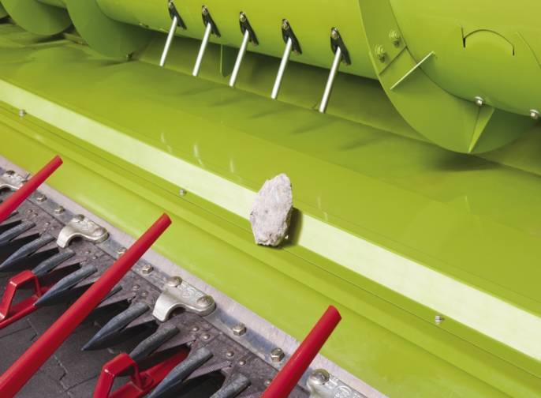
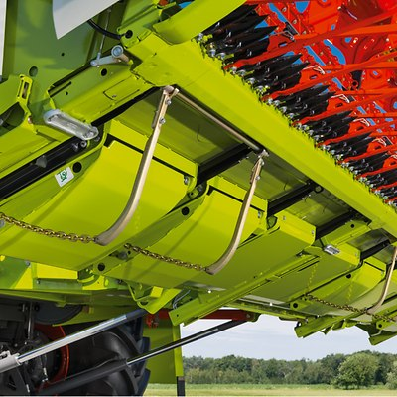
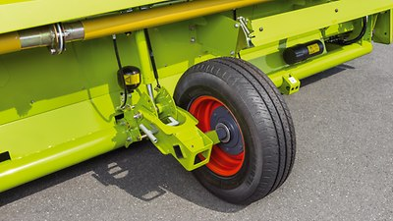
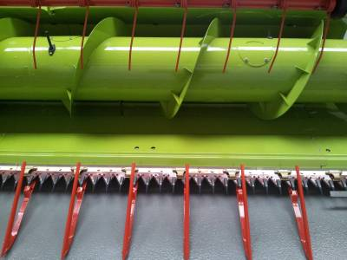


Aufbau eines Mähdreschers - Erntevorsatz
Schneckenschneidwerk
Abbildung 48: www.claas.de
Abbildung 46: www.green-logistics.iff.fraunhofer.de
Abbildung 47: www.claas.de
mindestens zwei Gleitkufen oder Platten zur aktiven Bodenanpassung und Schnitthöhenautomatik - bei Betätigung der Automatiktaste senkt sich das Schneidwerk auf eine vorher festgelegte Höhe ab
Ährenheber - bessere Aufnahme von geknickten Ähren und Lager
Steinschutz - aufgenommene Steine sammeln sich in einer Senke
stabile Doppelfinger und Messerhub von 84mm, 1120 Hübe/min
Bei großen Arbeitsbreiten mit Stützrädern ausgerüstet um eine bessere Laufruhe zu erreichen
Reversieren vom Fahrerplatz aus möglich
Haspelgeschwindigkeit passt sich automatisch der Vorfahrtsgeschwindigkeit nach an
Abbildung 50: www.claas.de

Slide 28




Aufbau eines Mähdreschers - Erntevorsatz
Getreideschneidwerk
Abbildung 53: Claas Produktpräsentation 2015
Abbildung 51: www.fendt.com
Abbildung 52: www.mydws-export.jddistrib.moonda.com
Multikuppler, dadurch ergibt sich beim An- und Abkuppeln ein erheblicher Zeitvorteil
klappbare Halmteiler
Laserpilot am Dach erkennt die Mähkante und führt das Schneidwerk exakt an dieser entlang, mittlerweile erfolgt aber eher eine Spurführung mittels GPS
Hangausgleich des Schneidwerks über Hydraulikzylinder am Schrägförderer für optimale Bodenanpassung
Rapstisch für Getreideschneidwerk mit senkrechten Messern (Antrieb hydraulisch, mechanisch oder elektrisch)
Seitenmesser für verlustärmere Trennung des Bestandes
verringert Körnerverluste von aufplatzenden Schoten vor dem Schneidwerk, durch längeren Tisch
hohe Rüstzeiten, kein Umrüsten von Getreide auf Raps am Feldrand möglich, daher sind heute eher Vario oder Bandschneidwerke verbreitet
Abbildung 54: www.media.repro-mayr.de

Slide 29

Aufbau eines Mähdreschers - Erntevorsatz
Getreideschneidwerk
Multikuppler, dadurch ergibt sich beim An- und Abkuppeln ein erheblicher Zeitvorteil
klappbare Halmteiler
Laserpilot am Dach erkennt die Mähkante und führt das Schneidwerk exakt an dieser entlang, mittlerweile erfolgt aber eher eine Spurführung mittels GPS
Hangausgleich des Schneidwerks über Hydraulikzylinder am Schrägförderer für optimale Bodenanpassung
Rapstisch für Getreideschneidwerk mit senkrechten Messern (Antrieb hydraulisch, mechanisch oder elektrisch)
Seitenmesser für verlustärmere Trennung des Bestandes
verringert Körnerverluste von aufplatzenden Schoten vor dem Schneidwerk, durch längeren Tisch
hohe Rüstzeiten, kein Umrüsten von Getreide auf Raps am Feldrand möglich, daher sind heute eher Vario oder Bandschneidwerke verbreitet

Slide 30


Aufbau eines Mähdreschers – Erntevorsatz
Getreideschneidwerk
Abbildung 56:www.claas.de

Slide 31




Aufbau eines Mähdreschers - Erntevorsatz
Schneidwerke mit variablen Tisch
Abbildung 57: www.claas.de
Abbildung 58: www.claas .de
Schneidwerk mit variabler Tischlänge,
perfekte Einstellung je nach Halmlänge somit wird ein stetig optimaler Gutfluss erreicht
kann für Raps um insgesamt 70 cm verlängert werden es muss kein Rapstisch mehr angebaut werden lediglich Rapsmesser werden an der Seite angebracht
Rapsmesser können in einer Transportbox am Schneidwerkswagen untergebracht werden
Abbildung 59: www.claas.de

Slide 32

Aufbau eines Mähdreschers - Erntevorsatz
Varioschneidwerk: Claas Cemos Auto Header
Problem:
Schneidwerke mit variabler Tischlänge werden oft nicht optimal auf die Bestandesbedingungen und die Länge der Pflanzen eingestellt
Folge:
Ungleichmäßiger Gutfluss, weniger Druschleistung, mehr Aufnahmeverluste
Schneidwerksautomatik Claas Cemos Auto Header
Laserpilot Claas FIELD SCANNER erfasst Bestandeshöhe
Schichthöhensensor im Einzugskanal erfasst Schwingungsdaten
Auf Basis dieser Daten wird die Haspelposition und die Tischlänge optimal eingestellt
Vorteile:
Gleichmäßigere Beschickung des Dreschwerks
Mehr Druschleistung
Weniger Belastung für die Dreschaggregate
Entlastung des Fahrers
Abbildung 60: www.claas.de

Slide 33





Aufbau eines Mähdreschers - Erntevorsatz
Bandschneidwerk
Bandschneidwerk verspricht optimalen Gutfluss
enthält eine integrierte Rapsausrüstung, somit ist kein separater Rapstisch mehr nötig, nur noch aufsteckbare Rapsmesser
Mit optionalen Rapsschnecken ausstattbar für einen besseren Gutfluss
Hersteller, die das Bandschneidwerk verwenden sind vorallem Fendt, Massey Ferguson und John Deere
Abbildung 61: www.facebook.com.
Abbildung 62: www.fendt.com
Video =)

Slide 34


Aufbau eines Mähdreschers - Erntevorsatz
Flex Schneidwerk
Abbildung 67: www.deere.de
Abbildung 66: www.caseih.com
Mit flexiblen Messerbalken ausgerüstet für die Ernte von bodennahen Früchten wie Soja, Erbsen oder Linsen
Kann für den Getreideeinsatz elektrohydraulisch starr gestellt werden
Claas verbaut einen speziellen Sojahalmteiler, welcher nach oben ausweichen kann
Messerklingen haben kürzere Finger, um auch bei feuchten Bedingungen und Unkraut einen sauberen verstopfungsfreien Schnitt zu erzielen
Je nach Hersteller unterschiedliche Flexibilität des Messerbalkens (John Deere 152mm, Claas 180mm, Case 150mm)
Abbildung 68: www.claas.de

Slide 35



Aufbau eines Mähdreschers – Erntevorsatz
Draper-Schneidwerk
Abbildung 69: www.agriculture.newholland.com
Abbildung 70: www.agrarheute.com
Abbildung 71: www.geringhoff.com
Ursprünglich aus Nordamerika und Australien
Querförderband transportiert Material zur Mitte von dort wird es mit einem Längsförderband zum Schrägförderer transportiert
Erfreuen sich auch in Europa an immer größerer Beliebtheit
Für Raps mit zusätzlicher Schnecke oberhalb des Förderbands ausgerüstet
Mit fruchtabhängigen Luftstromsystemen oder profilierten Bändern ausgerüstet, um Körnerverluste beim Raps zu vermeiden

Slide 36


Aufbau eines Mähdreschers – Erntevorsatz
Draper-Schneidwerk, Flex- und Gelenk-Draper
Abbildung 72: www.agrarheute.com
Abbildung 73: www.deere.de
Spezialisten für den tiefen Schnitt wichtig bei der Ernte von Soja oder Erbsen
Flex-Draper zeichnen sich durch einen flexiblen Messerbalken aus
Kann für die normale Getreideernte starr gestellt werden
Gelenk-(Flex)-Draper besitzen zusätzlich einen Gelenkrahmen vorallem im kupierten Gelände von Vorteil

Slide 37
Aufbau eines Mähdreschers – Erntevorsatz
Vergleich Getreideschneidwerke:
Vor- und Nachteile des Draper-Schneidwerks
Abbildung 69: www.agriculture.newholland.com
Vorteile:
Gleichmäßigere Beschickung des Dreschwerks
Mehr Einstellmöglichkeiten
Bessere Bodenanpassung (tiefer Schnitt)
Komplett reversierbar
Nachteile:
Höhere Anschaffungskosten
Sehr viel Technik
Schwierigere Bedienung
Mehr Gewicht
Sehr viele Quellen für Rieselverluste

Slide 38
Aufbau eines Mähdreschers – Erntevorsatz
Warum eine Schnittbreite von 14 m und mehr??
Beispiel: 100 t/h installierte Leistung bei Großmähdreschern (Getreide)
Ertrag Weizen 9,5 t = 10,53 ha/h – 10 % Verlustzeit = 9,45 ha/h
Bei einer Schnittbreite von 9 m muss eine Vorfahrtsgeschwindigkeit von 10,5 km/h eingehalten werden und den Mähdrescher vollständig auslasten zu können.
Bei einem Schneidwerk mit 14 m Schnittbreite reichen hingegen 6,75 km/h aus.
Weitere Vorteile:
Weniger Wendezeiten und Schneidwerksverluste an den Trennstellen
Weniger Fahrspuren und Bodendruck
Bessere Beschickung der Maschine mit Dreschgut
Genauere und gleichmäßigere Arbeit der Schneidwerk-Steuerung
Langsamere Arbeitsgeschwindigkeit und dadurch mehr Zeit, die Maschine einzustellen bzw. den Verhältnissen anzupassen
Weniger Strohschwaden
Abbildung 38: www.agriculture.newholland.com

Slide 39



Aufbau eines Mähdreschers - Erntevorsatz
Maispflücker
Maispflücker für Körnermaisernte, bis zu 16 Reihen (12 Meter Arbeitsbreite) und bis zu 22 Reihen (14 Meter Arbeitsbreite) beim Systemfahrzeug Nexat
zum Straßentransport klappbar
bei der Körnermaisernte werden nur die Kolben gedroschen und die Stängel bereits im Vorsatz gehäckselt
Auch für die Sonnenblumenernte geeignet
Abbildung 74: www.agrarheute.com
1) Teilerspitze/ Finger
2) Durchzieh(-Reiß)-walzen
3) Reinigungsmesser
4) rotierendes Messer
5) abgetrennter Maiskolben
6) Stängel mit Maiskolben
7) Pflückschiene
Abbildung 75: www.claas.de
Abbildung 76: www.green-logistics.iff.fraunhofer.de

Slide 40
Aufbau eines Mähdreschers - Erntevorsatz
Maispflücker
Maispflücker für Körnermaisernte, bis zu 16 Reihen (12 Meter Arbeitsbreite) und bis zu 22 Reihen (14 Meter Arbeitsbreite) beim Systemfahrzeug Nexat
zum Straßentransport klappbar
bei der Körnermaisernte werden nur die Kolben gedroschen und die Stängel bereits im Vorsatz gehäckselt
Auch für die Sonnenblumenernte geeignet
1) Teilerspitze/ Finger
2) Durchzieh(-Reiß)-walzen
3) Reinigungsmesser
4) rotierendes Messer
5) abgetrennter Maiskolben
6) Stängel mit Maiskolben
7) Pflückschiene
Video =)
Abbildung 75: www.claas.de
Abbildung 76: www.green-logistics.iff.fraunhofer.de

Slide 41



Aufbau eines Mähdreschers – Erntevorsatz
Sonnenblumenschneidwerk
Trennt nur die Köpfe der Sonnenblumen ab und lässt die Stängel auf der Fläche
Das Funktionsprinzip:
1. Sonnenblumen werden von den Schiffchen erfasst
2. verstellbares Einweisblech drückt Sonnenblumenköpfe nach unten
3. Gleichzeitig drückt die Reißwalze unterhalb des Messerbalkens den Stängel nach unten
→ Stängel wird nicht vorzeitig geschnitten
4. Haspel erfasst nur den Sonnenblumenkopf und fördert ihn zur Einzugsschnecke
→ jetzt erfolgt der Schnitt
5. Einzugsschnecke fördert Sonnenblumenköpfe zum Einzug
Abbildung 77: www. claas.de
Abbildung 78: www.claas.de

Slide 42





Aufbau eines Mähdreschers – Erntevorsatz
Schneidwerksexoten
Klappschneidwerke:
Abbildung 79 :www.geringhoff.com
Abbildung 80 : www.claas.de
Grainstripper:
Abbildung 81: khartindustries.com
Abbildung 82: www.mediatum.ub.tum.de
Der Grain-Stripper erntet nur die Ähren
Arbeitet vom Prinzip wie ein Maispflücker, jedoch ohne Unterflurhäcksler
Dadurch ist eine höhere Ernteleistung möglich, aber der Anteil von Bruchkorn steigt durch das fehlende Strohpolster im Dreschkorb auch an.
Abbildung 83: www.tracye2.blogspot.com

Slide 43


Aufbau eines Mähdreschers – Erntevorsatz
Schneidwerksexoten
Pick-Up
Abbildung 84: www.equipmentsearch.com
Abbildung 85: :www.deere.de
Abbildung 43: www.pfluglos.de
Der Pick-Up Vorsatz wird häufig in Südamerika zum „Schwaddrusch“ verwendet, um durch die Notreife das Abreifen der Frucht zu vereinheitlichen und zu beschleunigen
Schwaddrusch findet hauptsächlich Verwendung bei Raps, Gras und Bohnen

Slide 44
Aufbau eines Mähdreschers - Schrägförderer
Abbildung 37: www.claas.de

Slide 45



Aufbau eines Mähdreschers - Schrägförderer
Der Schrägförderer übernimmt das Erntegut vom Schneidwerk und führt es der Dreschtrommel gleichmäßig zu. Fremdkörper werden durch die Steinfangmulde heraus separiert.
Aufgebaut aus 2, 3 oder 4 Einzugsketten mit gleichmäßig aufgeschraubten Verbindungsleisten
Der Förderkanal besitzt dieselbe Breite wie die Hauptdreschtrommel
Teilweise mit Übergabetrommel zwischen Schneidwerk und Einzugskette für eine zuverlässigere und kontinuierlichere Übergabe des Erntegutes, beispielsweise bei Fendt, MF, Rostselmash
Integrierte hydraulische Reversiereinrichtung für Schrägförderer und Schneidwerk
Staubabsaugung für bessere Sicht auf den Erntevorsatz bei sehr trockenen Bedingungen
Hydraulisch schwenkbarer Aufnahmerahmen zur Anpassung des Schneidwerks an jede Bodenkontur
Abbildung 86: www.rostselmash.eu
Abbildung 87: www.fz-agritechnik.de
Abbildung 88: www.fendt.com

Slide 46


Aufbau eines Mähdreschers - Schrägförderer
Hydraulische oder mechanische Verstellung des Aufnahmerahmens des Schneidwerks für die Anpassung des Schnittwinkels. Bei Lagergetreide enorme Erleichterung der Aufnahme.
Schneidwerksbremse zum schnellen Abbremsen von Schneidwerk und Schrägförderer bei Betätigen des Not-Aus-Schalter
Die Steinfangmulde dient als Schutz vor Fremdkörpern
Steinfangmulde sollte täglich einmal entleert werden
Betätigung der Steinfangmulde meist per Hand
New Holland Mähdrescher der CR Serie besitzen das ASP-System. Die Steinfangklappe wird automatisch über Klopfsensoren in der vorderen Umlenkwalze und im Kanalboden angesteuert. Wird ein Stein bzw. Fremdkörper erkannt, öffnet sich diese sofort hydraulisch. Kein tägliches Entleeren mehr notwendig.
Abbildung 89: www.landwirt.com

Slide 47
Aufbau eines Mähdreschers – Dreschen und Abscheiden
Abbildung 37 :www.claas.de

Slide 48


Aufbau eines Mähdreschers – Dreschen und Abscheiden
Abbildung 91: www.austrodiesel.at
Abbildung 92: www.beredandready.com
tangentialer Gutfluss
axialer Gutfluss
Das Dreschwerk hat die Aufgabe das Korn vom Stroh zu trennen.

Slide 49



Aufbau eines Mähdreschers - Dreschen und Abscheiden
Dresch- und Abscheidesysteme in aktuell vermarkteten Mähdreschern nach dem Gutfluss
Tangentialfluss-System
„Schüttler-Mähdrescher“
Tangential-Axialfluss-System
„Hybrid-Mähdrescher“
Axialfluss-System
„Axial-Mähdrescher“
Konventionelles Dreschwerk
Konventionelles Dreschwerk mit zwei Abscheiderotoren
Ein Dresch- und Abscheiderotor
Zentrifugalabscheider Dreschwerk
Beschleuniger Dreschwerk mit einem Abscheiderotor
Zwei Dresch- und Abscheiderotoren
Beschleuniger Dreschwerk
Beschleuniger Dreschwerk mit zwei Abscheiderotoren
Beschleuniger Dreschwerk mit Zentrifugalabscheider

Slide 50


Aufbau eines Mähdreschers - Dreschen und Abscheiden
Parameter eines Dreschwerks
Dreschtrommeldurchmesser
Schlagleiste
Ausgang
6 mm
Eingang 13 mm
Korbleiste
Abbildung 96: www.fendt.com
Umschlingungswinkel
Schlagleisten

Slide 51

Wendetrommel
(Strohleittrommel)
Dreschtrommel
Dreschleisten
(Schlagleisten)
Dreschkorb-Um-
schlingungswinkel
Dreschspalt
Dreschkorb
Korbleisten
Spritztuch
Rechen
Agrarwirtschaft Bingen
Definition - konventionelles Dreschwerk
Prof. Dr. Rademacher, 2004
Quelle: nach: Wieneke, Caspers 1964, Caspers 1969, Deutz
Agrartechnik

Slide 52
Aufbau eines Mähdreschers - Dreschen und Abscheiden
Einstellmöglichkeiten:
Drehzahl [U/min] (Drehzahl x Umfang = Umfangsgeschwindigkeit [m/s])
  Umfangsgeschwindigkeit direkt an die Druschkultur angepasst unabhängig vom Dreschtrommeldurchmesser
Dreschspalt [mm]
Entgranner (ein/aus)
Dreschkorbfläche:
Korbbreite [m] x Korblänge [m] = Korbfläche in [m²]
  Korblänge = Dd x 3,14 x Dku / 360
Schlagpunktzahl:
Dreschleistenfrequenz x Korbleistenzahl
  Dreschleistenfrequenz = Drehzahl [U/min] x Dreschleistenzahl
Prinzipielle Zusammenhänge:
Nimmt z. B. der Durchmesser einer Dreschtrommel zu, so nehmen gleichzeitig – von der Tendenz – die Komponenten Schlag und Reiben zu. Die Komponente Zentrifugieren nimmt ab – folglich nimmt die Abscheidung am Korb bei zunehmendem Trommeldurchmesser ab.
Die Komponenten des Dreschwerks müssen aufeinander abgestimmt und optimiert werden.
Grundsätzlicher besteht ein Zielkonflikt:
Arbeitsleistung und Arbeitsqualität von rotierenden Dresch- und Trennelementen korrelieren negativ. Je intensiver das Druschgut mit Kräften beaufschlagt wird, desto größer wird die Gefahr der Zerstörung des Kornes – der Bruchkornanteil nimmt zu.

Slide 53


Aufbau eines Mähdreschers - Dreschen und Abscheiden
Variator zur stufenlosen Drehzahlveränderung
  aufgebaut aus zwei Variatorscheiben und einen Keilriemen
  zur Drehzahlverstellung an Dreschtrommel, Gebläse
Abbildung 97: rosdok.uni-rostock.de

Slide 54

Günstige Drehzahl und Umfangsgeschwindigkeiten beim Drusch unterschiedlicher Fruchtarten
Aufbau eines Mähdreschers - Dreschen und Abscheiden
Die Dreschtrommel wird nicht nach der Drehzahl sondern nach der Umfangsgeschwindigkeit eingestellt

Slide 55

Aufbau eines Mähdreschers - Dreschen und Abscheiden
konventionelles Dreschwerk am Beispiel eines Claas Evion 430
Hordenschüttler
Wendetrommel
Durchmesser 380 mm
Abbildung 98: www.flm.profi.de
Dreschkorb
Dreschtrommel
Dreschtrommeldurchmesser: 600 mm Dreschtrommelbreite: 1420 mm
Umschlingungswinkel: 121 Grad Dreschtrommelgeschwindigkeit: 480 – 1150 U/min
Korbfläche: 0,95 m² Anzahl Schlagleisten: 8
Anzahl Hordenschüttler: 5 Schüttlerfläche: 6,25 m²

Slide 56
Aufbau eines Mähdreschers - Dreschen und Abscheiden
Spezifikationen des konventionellen Dreschwerks
Abbildung 98: www.flm.profi.de
Vorteile:
Universeller Einsatz, daher weltweit gut verwendbar
Einfache Bauweise
Einfache Einstellung
Schonende Strohbehandlung – langes Stroh trocknet im Schwad rasch nach
Nachteile:
Gefahr des Körnerbruches bei intensivem Drusch
mehr schlagender als reibender Drusch
Druschleistung durch Bauvolumen beschränkt
Schwerkraftabscheidung durch Schüttler erfordert hohes Bauvolumen
Leistungsabnahme bei hohem feuchtem, zähem Stroh
Aufwendige Umrüstung zur Ernte von Mais

Slide 57

Aufbau eines Mähdreschers - Dreschen und Abscheiden
Zentrifugalabscheider Dreschwerk am Beispiel eines New Holland CX 8.90
Wendetrommel
Durchmesser 475 mm
Quattrotrommel
Durchmesser 315 mm
Dreschtrommel
Durchmesser 750 mm
Dreschtrommelbreite: 1560 mm
Dreschtrommelgeschwindigkeit: 305 – 905 U/min
Anzahl Schlagleisten: 10
Zentrifugalabscheider
Durchmesser 720 mm
Drehzahl 387/700 U/min
Abbildung 99: www.agriculture1.newholland.com
Dreschkorb
Fläche 1,18 m²
Umschlingungswinkel Dreschkorb: 111 Grad
Siebbrücke
Fläche 0,29 m²
Abscheidekorb
Fläche 0,93 m² inkl. Rechen
Rechen
Das Zentrifugalabscheider Dreschwerk gibt es in zwei verschiedenen Ausführungen mit 3 oder 4 Trommel-Dreschorgan.

Slide 58

Aufbau eines Mähdreschers - Dreschen und Abscheiden
Beispiel: John Deere T 560i
John Deere T Serie mit eigenen Abscheidekonzept – der Trick ohne Knick.
Abstreiferwalze und Zuführtrommel führen das Erntegut ohne Knick zum Zinkenseparator mit Abscheidekorb
Strohleittrommel (vierte Abscheidetrommel) sorgt für einen flüssigen Übergang auf die Schüttler
Zinkenseperator
Durchmesser 800 mm
Strohleittrommel
Durchmesser 400 mm
Zuführtrommel
Durchmesser 420 mm
Abstreiferwalze
Dreschtrommel
Durchmesser 660 mm
Abbildung 100: www.deere.de

Slide 59
Aufbau eines Mähdreschers - Dreschen und Abscheiden
Spezifikationen des Zentrifugalabscheider Dreschwerk
Anbieter: New Holland CX, Fendt L und C, Deutz C, Laverda M, Claas
Abbildung 93: www.topagrar.com
Nachteile:
Hohe Schlagpunktzahl und dadurch Gefahr des Körnerbruches
Mehr schlagender als reibender Drusch
Brüchiges, trockenes Stroh wird stark zerstört, was die Abscheidung an den Schüttlern beeinträchtigt, evtl. sogar Minderleistung
Hoher Bauaufwand
Körnerverluste bei Raps durch ins Stengelmark gepresste Körner
Vorteile:
20 bis 30 % Mehrleistung im Vergleich zu konventionellen Dreschwerk vor allem bei feuchtem, zähem Stroh
Hohe Druschleistung bei Weizen
Je feuchter und zäher das Stroh, desto relativ höher die Druschleistung

Slide 60

Aufbau eines Mähdreschers - Dreschen und Abscheiden
Beschleuniger Dreschwerk am Beispiel eines Claas Trion 530 (Fa. Claas/Sampo)
(Claas „APS Walker Dreschwerk“ - Accelerated Pre Separation / Beschleunigte Vorabscheidung)
Strohlockerungstrommel
Wendetrommel
Dreschtrommel
Beschleuniger
Abbildung 101: www.claas.de
Dreschtrommeldurchmesser: 600 mm Dreschtrommelbreite: 1420 mm
Umschlingungswinkel Dreschkorb: 142 Grad Hauptdreschkorbfläche: 1,06 m²
Dreschtrommelgeschwindigkeit: 400 – 1050 U/min Schüttlerfläche: 6,25 m²
Anzahl Schlagleisten: 8 Anzahl Hordenschüttler: 5

Slide 61

Aufbau eines Mähdreschers - Dreschen und Abscheiden
20 % höhere Druschleistung im Vergleich zum konventionellen Dreschwerk
Beschleuniger übernimmt das Erntegut vom Schrägförderer und beschleunigt es von 3 m/s auf 12 m/s
Gleichmäßiger Gutfluss an der Dreschtrommel wird gewährleistet und homogene Bestückung der Dreschtrommel sicher gestellt
Wendetrommel
68 % Drehzahl
380 mm Durchmesser
Dreschtrommel
100 % Drehzahl
600 mm Durchmesser
Gutgeschwindigkeit 20 m/s
Beschleuniger
80 % Drehzahl
450 mm Durchmesser
Gutgeschwindigkeit 12 m/s
Schrägförderer
Gutgeschwindigkeit 3 m/s

Slide 62

Aufbau eines Mähdreschers - Dreschen und Abscheiden
Spezifikationen des Beschleuniger Dreschwerk
Abbildung 101: www.claas.de
Vorteile:
20 % Mehrleistung im Vergleich zum konventionellen Dreschwerk
Ruhiger Lauf der Maschine, keine Annahmegeräusche der Trommel
Hohe Drehzahlstabilität
Keine Belastungsspitzen an den Dreschorganen
Hohe Druschleistung bei Raps durch Vorabscheidung
Hohe Druschleistung bei Mais durch große Korbfläche
Geringerer Kraftstoffverbrauch pro Tonne Erntegut
Nachteile:
Hohe Schlagpunktzahl und dadurch Gefahr des Körnerbruches
Mehr schlagender als reibender Drusch
Brüchiges Stroh wird stark zerstört, was die Abscheidung an Schüttlern beeinträchtigt
Hoher Bauaufwand
Beschleuniger nimmt Steine im höheren Maße an als Schlagleisten-Dreschtrommel

Slide 63

Aufbau eines Mähdreschers - Dreschen und Abscheiden
Beschleuniger Dreschwerk mit Zentrifugalabscheider am Beispiel eines Claas Lexion 5400
(Claas „APS SYNFLOW WALKER“)
Wendetrommel
Abscheidetrommel
Dreschtrommel
Beschleuniger
Abbildung 103: www.claas-gruppe.com
Dreschtrommeldurchmesser: 755 mm Dreschtrommelbreite: 1420 mm
Vorbeschleunigertrommeldurchmesser 450mm Abscheidetrommeldurchmesser: 600mm
Umschlingungswinkel Dreschkorb: 132 Grad Hauptdreschkorbfläche: 1,30 m²
Dreschtrommelgeschwindigkeit: 330-930 U/min Gesamtfläche Sekundärabscheidung: 6,37 m²
Anzahl Schlagleisten: 10 Anzahl Hordenschüttler: 5
Claas verspricht 25 % mehr Durchsatz im Vergleich zum normalen Beschleuniger Dreschwerk

Slide 64


Aufbau eines Mähdreschers - Dreschen und Abscheiden
New Holland Ultra Flow Dreschtrommel
Abbildung 104: www.topagrar.com
Für alle kleinkörnigen Getreidearten geeignet
Dreschtrommel mit versetz angeordneten Schlagleisten
Höheres Gewicht dadurch höheres Trägheitsmoment
Abbildung 105: www.facebook.com
Vorteile:
Gleichmäßigerer Gutfluss
Geringere Geräuschbelastung
Niedrigerer Kraftstoffverbrauch
Minimiertes Risiko für Materialstaus
Höhere Lebensdauer
Druschleistung um 10 % erhöht bei Raps
Nachteile:
Höhere Anschaffungskosten
Umrüsten auf Mais dauert länger

Slide 65
Aufbau eines Mähdreschers - Dreschen und Abscheiden
Abbildung 37 :www.claas.de

Slide 66

Aufbau eines Mähdreschers - Dreschen und Abscheiden
Restkornabscheidung durch Schüttler
Folgt nach konventionellen, Beschleuniger, oder Zentrifugalabscheider Dreschwerk
Schütteln Restkörner aus dem Stroh, basiert auf dem Prinzip der Schwerkraft
Vorallem im kleinen bis mittleren Leistungssegment
Meist 5 oder 6 Schüttler
Teilweise mit Walzen oder Zinken über dem Schüttler zur Auflockerung der Strohmatte
Bei hohen Strohertrag oder feuchten Stroh steigen Körnerverluste exponentiell an
Bei „Berg auf“-Fahrt höheres Verlustniveau als bei „Berg ab“-Fahrt, bei gleicher Vorfahrtsgeschwindigkeit.
Zinkentrommel
Dreschwerk
6-Hordenschüttler mit 4 Fallstufen
Abbildung 106: www.claas.de

Slide 67


Aufbau eines Mähdreschers - Dreschen und Abscheiden
Die 5-Hordenschüttler beim MEDION 330 sind 4,40 m lang.
Vier Fallstufen lockern die Strohmatte auf.
Abbildung 107: www.kaufmann-landtechnik.at
Rafferzinken tauchen von oben in die Strohmatte ein, lockern sie auf und ziehen sie auseinander. Ein separater Rücklaufboden, für die abgeschiedenen Körner, ist unter den Schüttlern angeordnet.
Abbildung 108: Claas Produktpräsentation 2015

Slide 68
Aufbau eines Mähdreschers - Dreschen und Abscheiden
Abbildung 108: Claas Produktpräsentation 2015
Geschlossene Schüttler
Offene Schüttler

Slide 69

Aufbau eines Mähdreschers - Dreschen und Abscheiden
New Holland OPTI-SPEED
New Holland passt seine Schüttlergeschwindigkeit der Bodenkontur an
Bergauffahrt geringere Schüttlerdrehzahl (Könerveluste sollen vermieden werden)
Bergabfahrt höhere Schüttlerdrehzahl (Verstopfung und ineffiziente Abscheidung soll vermieden werden)
Schüttlerdrehzahl variiert je nach Fruchtart und Hangneigung zwischen 170-240 U/min
Die OPTI-SPEED Technik arbeitet nach dem gleichen Prinzip wie OPTI-FAN (Anpassung der Gebläsedrehzahl)
Abbildung 109: www.agritek.fi

Slide 70
Aufbau eines Mähdreschers - Reinigungssystem
New Holland OPTI-FAN
„Opti-Fan“ Technik variiert die Gebläsedrehzahl selbstständig.
Bei „bergauf“-Fahrt wird die Drehzahl nach unten korrigiert, so werden Siebverluste vermieden.
Bei „bergab“-Fahrt korrigiert das System die Drehzahl nach oben, damit keine Materialanhäufung auf den Sieben entsteht.
„Opti-Fan“ gleicht die Wirkung der Schwerkraft auf den Erntestrom aus.
Auf Wunsch des Landwirts verbauen Hersteller einen Siebkastenhangausgleich, dadurch können Seitenhänge bis zu 17 % kompensiert werden. Die gleichmäßige Gutverteilung und die gewünschte Reinigungsleistung werden somit auch an Seitenhängen gewährleistet.

Slide 71
Aufbau eines Mähdreschers - Reinigungssystem
New Holland OPTI-FAN
„Opti-Fan“ Technik variiert die Gebläsedrehzahl selbstständig.
Bei „bergauf“-Fahrt wird die Drehzahl nach unten korrigiert, so werden Siebverluste vermieden.
Bei „bergab“-Fahrt korrigiert das System die Drehzahl nach oben, damit keine Materialanhäufung auf den Sieben entsteht.
„Opti-Fan“ gleicht die Wirkung der Schwerkraft auf den Erntestrom aus.
Auf Wunsch des Landwirts verbauen Hersteller einen Siebkastenhangausgleich, dadurch können Seitenhänge bis zu 17 % kompensiert werden. Die gleichmäßige Gutverteilung und die gewünschte Reinigungsleistung werden somit auch an Seitenhängen gewährleistet.

Slide 72

Aufbau eines Mähdreschers - Dreschen und Abscheiden
Restkornabscheidung durch Rotoren (Hybrid Mähdrescher)
In Hochleistungsmähdreschern werden zur Abscheidung ein bzw. zwei Abscheiderotoren eingesetzt.
Abscheiderotoren benötigen weniger Bauvolumen als Hordenschüttler und erzielen höhere Abscheideleistungen als Schüttler unter feuchten Bedingungen.
Dreschwerk
zwei Abscheiderotoren
Durchmesser jeweils 445 mm
Rücklaufboden

Slide 73



Aufbau eines Mähdreschers - Dreschen und Abscheiden

Slide 74
Aufbau eines Mähdreschers - Dreschen und Abscheiden
Restkornabscheidung durch Rotoren
Abbildung 111: www.agrarheute.com
Vorteile:
Hohe Druschleistung durch leistungsstarke Abscheiderotoren anstatt Schüttler
Bei hohen Strohertrag und feuchten Stroh sind Rotoren leistungsfähiger als Schüttler
Benötigen weniger Bauvolumen als Schüttler
Reibende Abscheidung ist besser für das Korn
Nachteile:
Trockenes, brüchiges Stroh wird stark zerstört, kann an der Siebreinigung Probleme bereiten
Hoher Bauaufwand
Höherer Kraftstoffaufwand pro Tonne Erntegut bei schwachen Beständen

Slide 75

Aufbau eines Mähdreschers - Dreschen und Abscheiden
Exkurs Reisernte
Ernte mit dem Standardmähdrescher
Abbildung 113 :www.fendt.com
Standard Mähdrescher besitzen teilweise eine spezielle Reisausstattung
Stiftendreschtrommel und gezahnter Dreschkorb reiben Rispen aus
Besonders abgedichtete Achsen für feuchte Bedingungen zusätzlich Raupenlaufwerk
Korntank und Schnecken mit besonders verschleißfester Ausführung
Hohe Robustheit notwendig, da Reispflanzen Siliziumkristalle anlagern, welche den Verschleiß erhöhen

Slide 76



Aufbau eines Mähdreschers - Dreschen und Abscheiden
Exkurs Reisernte
Reismähdrescher Claas Crop Tiger:
Abbildung 114: www.claas.de
Abbildung 115: https:specs.lectura.de
Einfacher, günstiger, leichter, robuster Mähdrescher für südliche Länder insbesondere Indien
Gebaut seit 1993
Besonderes Tangential-Axial-Flow (TAF) Dreschwerk für wenig Bruchkorn
Zwei quer zur Fahrtrichtung angeordnete Dreschtrommeln mit Restkornabscheidung
2,10 Meter Arbeitsbreite, 1500 Liter Korntankvolumen, 76 PS Motorleistung

Slide 77



Aufbau eines Mähdreschers - Dreschen und Abscheiden
Exkurs Feldversuchswesen
1,50 Meter Arbeitsbreite, 1100 Liter Korntankvolumen, 76 PS Motorleistung

Slide 78

Aufbau eines Mähdreschers - Dreschen und Abscheiden
Exkurs Feldversuchswesen
1,50 Meter Arbeitsbreite, 1100 Liter Korntankvolumen, 76 PS Motorleistung

Slide 79


Aufbau eines Mähdreschers - Dreschen und Abscheiden
Rotormähdrescher
Abbildung 116: www.deere.com

Slide 80





Aufbau eines Mähdreschers - Dreschen und Abscheiden
Rotormähdrescher

Slide 81

Aufbau eines Mähdreschers - Dreschen und Abscheiden
Ein Dresch- und Abscheiderotor am Beispiel eines John Deere S 790
John Deere 3-Stufen-Dresch- und Abscheidesystem
Abscheidebereich
Annahmebereich
Dreschbereich
Zuführtrommel
Abscheidekorb
Dreschkorb
Rotor
Auswurftrommel
Abbildung 117: www.deere.de
Rotordurchmesser: 762mm Effektive Dreschfläche 2,75m²
Rotorlänge: 3.124 mm Abscheidefläche: 1,54 m²
Rotordrehzahl: 210 – 1000 U/min Abscheidefläche Auswurftrommel: 0,36 m²

Slide 82
Aufbau eines Mähdreschers - Dreschen und Abscheiden
Zwei Dresch- und Abscheiderotoren
am Beispiel eines New Holland CR 10.90
Rotordurchmesser: 559 mm
Rotorlänge: 2.638 mm
Gesamte Dresch- und Abscheidefläche: 3,06 m²
Twin Pitch - Rotoren
Zuführtrommel
Auswurftrommel
Abbildung 118: www.agriculture.newholland.com

Slide 83

Aufbau eines Mähdreschers - Dreschen und Abscheiden
New Holland CR 11 neuer Doppel Axial Rotor Mähdrescher
Weiterentwicklung der Druschleistung zunehmend von der Größe beschränkt
Kernstück des neuen CR-Mähdreschers ist das neue Antriebskonzept
Antrieb zentral über Leistungsverzweigtes Getriebe und Kardanwelle, linker Rotor dient als Vorgelegewelle
Keine Antriebe zwischen Chassis und Fahrwerk dadurch ist Chassisbreite gestiegen
Der Freiraum dient zur Verbreiterung des Dreschkanals somit höhere installierte Leistung
Kann sich automatisch von Verstopfungen befreien.
Reinigung wurde ebenfalls um 13% verbreitert und kann durch Querschütteln Fehlstellen vermeiden
Strohverteilung ist für eine optimale Häcksellänge kameragesteuert

Slide 84
Aufbau eines Mähdreschers - Dreschen und Abscheiden
Ein bzw. zwei Dresch- und Abscheiderotoren
Abbildung 117: www.deere.de
Vorteile:
Sehr hohe Druschleistung
Schonenderer Drusch als bei Tangential-Dreschwerk, da reibender Drusch, anstatt schlagendem Drusch
Weniger Bruchkorn
Einfachere Bauweise als bei Tangential-Mähdrescher
Geringeres Verlustniveau bei hoher Druschleistung
Sehr kurze und kompakte Bauweise
Bis zu 100 t/h Korndurchsatz bei trockenen Verhältnissen
Nachteile:
Trockenes, brüchiges Stroh wird stark zerstört, was die Abscheidung an der Reinigung beeinträchtigen kann
Probleme bei feuchtem und langem Stroh
Aggressive Strohbehandlung
Strohbergung kaum mehr möglich, Stroh stark zerrieben
Vollständige Rotorfüllung immer nötig, ansonsten steigende Verluste
Höherer Treibstoffbedarf

Slide 85
Aufbau eines Mähdreschers - Dreschen und Abscheiden
Dresch- und Abscheidesysteme in aktuell vermarkteten Mähdreschern nach dem Gutfluss
Tangentialfluss-System
„Schüttler-Mähdrescher“
Tangential-Axialfluss-System
„Hybrid-Mähdrescher“
Axialfluss-System
„Axial-Mähdrescher“
Konventionelles Dreschwerk
Konventionelles Dreschwerk mit zwei Abscheiderotoren
Ein Dresch- und Abscheiderotor
Zentrifugalabscheider Dreschwerk
Beschleuniger Dreschwerk mit einem Abscheiderotor
Zwei Dresch- und Abscheiderotoren
Beschleuniger Dreschwerk
Beschleuniger Dreschwerk mit zwei Abscheiderotoren
Beschleuniger Dreschwerk mit Zentrifugalabscheider

Slide 86

Aufbau eines Mähdreschers - Dreschen und Abscheiden
Abbildung 120: FH Bingen

Slide 87
Aufbau eines Mähdreschers - Dreschen und Abscheiden
Körnerverlustkennlinie
Abscheideverluste in % →
Schüttler-Mähdrescher
Tangentialdreschwerk mit
Abscheiderotoren
Korndurchsatz in t/h →

Slide 88


Aufbau eines Mähdreschers - Dreschen und Abscheiden
Abbildung 121: www.agri-broker.de
Strohschwad: Schüttlermähdrescher
6,10 m Schnittbreite
Strohschwad: Axialmähdrescher
7,32 m Schnittbreite
Abbildung 122: www.topagrar.com

Slide 89
Aufbau eines Mähdreschers - Reinigungssystem
Abbildung 37: www.claas.de

Slide 90

Aufbau eines Mähdreschers - Reinigungssystem
Obersieb
Untersieb
2. belüftete
Fallstufe
Vorbereitungsboden
1. belüftete Fallstufe
Rücklaufboden
Korn
Abbildung 123: www.bs-wiki.de
Rücklaufboden
Überkehr
Gebläse
Körnerschnecke
Korntank
Körnerschnecke
Überkehr

Slide 91
Aufbau eines Mähdreschers - Reinigungssystem
Über die Fallstufen wird das Erntegut zu den Sieben geführt
Das darunter verbaute Gebläse erzeugt einen Luftstrom (Wind), der über Windkanäle zu den Sieben gelangt
Die Strohmatte wird auf den Sieben aufgelockert, leichte Teile wie Spreu und Kurzstroh werden so aus der Maschine befördert
Körner fallen aufgrund ihres Gewichts durch die Siebe
Die Körner, die durch das Untersieb fallen, gelangen über die Sumpfschnecke in den Kornelevator und somit in den Korntank
Material, welches nur das Obersieb passieren kann, wie nicht ausgedroschene Ähren, wird über den Überkehrelevator der Drescheinheit bzw. der Nachdrescheinrichtung zugeführt

Slide 92

Aufbau eines Mähdreschers - Reinigungssystem
Claas 3D-Reinigung
Ausgleich am Hang:
  Dynamischer Hangausgleich durch aktive Steuerung des Obersiebes
  Leistungsstabilität am Seitenhang bis zu 20 % Neigung
  Wartungs- und verschleißfrei
  Nachträgliche Montage möglich
ohne 3D
mit 3D
Abbildung 124: Claas Produktpräsentation 2015

Slide 93
Aufbau eines Mähdreschers - Reinigungssystem
New Holland Siebkasten mit automatischen Hangausgleich:
Bei 6 Schüttler Modellen auf Wunsch erhältlich
Bei 5 Schüttler Modellen serienmäßig
Kann von der Kabine aus gesteuert werden
Gleicht Seitenhangneigungen von bis zu 17 % aus

Slide 94

Aufbau eines Mähdreschers - Reinigungssystem
Überkehr:
Unausgedroschene Ähren werden über die Überkehr dem Dreschwerk erneut zugeführt
Material, was nicht durch das Untersieb bzw. im vorderen Teil des Obersiebs gereinigt werden kann, fällt in die Überkehr
Es durchläuft dann den Dreschvorgang noch einmal
Die Menge kann durch ein Fenster in der Kabine überwacht werden

Slide 95
Aufbau eines Mähdreschers - Reinigungssystem
Überkehr:
Unausgedroschene Ähren werden über die Überkehr dem Dreschwerk erneut zugeführt
Material, was nicht durch das Untersieb bzw. im vorderen Teil des Obersiebs gereinigt werden kann, fällt in die Überkehr
Es durchläuft dann den Dreschvorgang noch einmal
Die Menge kann durch ein Fenster in der Kabine überwacht werden

Slide 96


Aufbau eines Mähdreschers - Reinigungssystem
Überkehr mit Nachdrescheinrichtung
Abbildung 128: www.rostselmash.eu
Abbildung 127: www.deere.de
Konstante Leistung
Keine Doppelbelastung der Dreschorgane
Bei Doppelüberkehrsystem gleichmäßige Verteilung auf den Vorbereitungsboden
z.B. bei John Deere verbaut

Slide 97
Mähdrusch
Teil 2

